Slide 1
PERSAMAAN DASAR AKUNTANSI

Slide 2
Persamaan Akuntansi
Transaksi usaha merupakan kejadian atau situasi yang mempengaruhi posisi keuangan perusahaan. Setiap transaksi harus dilakukan identifikasi dan pengukuran. Transaksi usaha bisa mengakibatkan perubahan jumlah atau komposisi persamaan antara kekayaan dan sumber pembelanjaan.

Slide 3
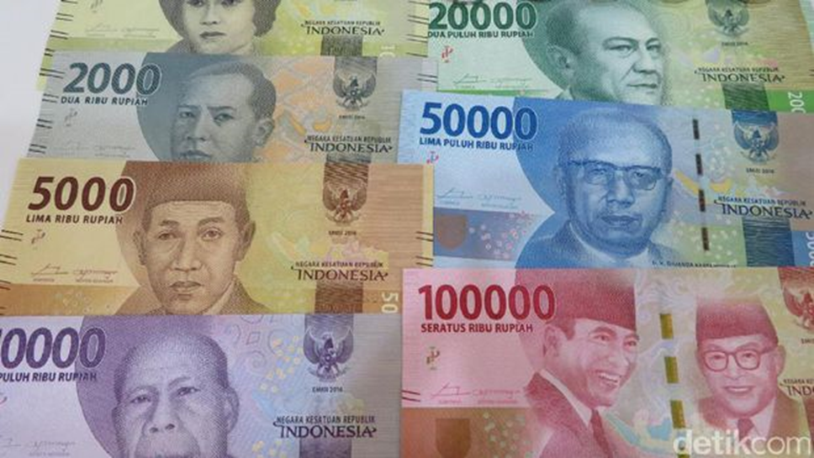
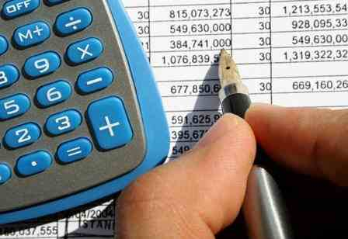
PERSAMAAN AKUNTANSI (ACCOUNTING EQUATION).
Kekayaan
Sumber
Pembelanjaan

Slide 4
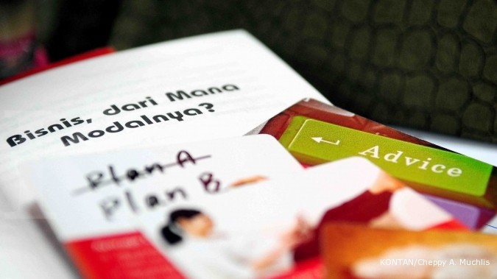
Sumber pembelanjaan yang berasal dari pemilik
Sumber pembelanjaan dari kreditur
MODAL
Kreditur mempunyai hak untuk lebih didahulukan daripada modal pemilik jika terjadi kondisi perusahaan merugi (kolaps).

Slide 5
Persamaan yang diperoleh:
AKTIVA = KEWAJIBAN + MODAL

Slide 6
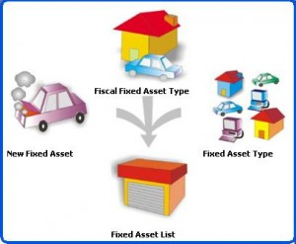
Kekayaan perusahaan disebut juga sebagai aktiva atau harta (assets).
Sumber pembelanjaan merupakan modal yang digunakan perusahaan untuk membiayai operasional perusahaan. Sumber pembelanjaan bisa berasal dari pemilik dan juga dari pihak luar (kreditur).

Slide 7
Pengaruh Transaksi Keuangan Terhadap Persamaan Akuntansi
Transaksi bisnis adalah suatu kejadian ekonomi atau kondisi yang secara langsung mempengaruhi posisi keuangan entitas atau secara langsung mempengaruhi hasil operasi entitas tersebut.
Tidak semua kejadian ekonomi yang mempengaruhi entitas bisnis dicatat dalam suatu sistem akuntansi. Hanya transaksi bisnis yang akan dicatat dalam catatan akuntansi.

Slide 8
Persamaan akuntansi menunjukkan posisi keuangan perusahaan. Setiap transaksi bisnis akan mempengaruhi posisi keuangan perusahaan. Oleh karena itu setiap transaksi dapat dinyatakan dalam bentuk efeknya terhadap ketiga unsur dalam persamaan akuntansi. Efek terhadap unsur persamaan akuntansi dinyatakan dalam penambahan atau pengurangan dari unsur-unsur tersebut.

Slide 9
Mencatat Transaksi Keuangan Dengan Persamaan Akuntansi
Persamaan akuntansi dapat dijadikan pedoman bagi kita melakukan pencatatan transaksi usaha. Sebagai misal:
Tuan Ali akan mendirikan usaha transportasi yang diberi nama PO. Ali
A. Transaksi permulaan, tuan Ali melakukan penyetoran modal sebesar Rp 40.000.000,

Slide 10
B. PO Ali meminjam uang kepada bank sebesar Rp 50.000.000,

Slide 11
C. PO Ali membeli sebuah mobil seharga Rp 74.000.000,

Slide 12
D. PO. Ali membeli perlengkapan seperti oli, minyak rem dan sebagainya sebesar Rp 650.000,secara kredit/hutang

Slide 13
E. Membayar hutang atas pembelian perlengkapan sebesar Rp 300.000,

Slide 14
F. Selama bulan pertama kegiatannya, PO. Ali memperoleh pendapatan sebesar Rp 8.000.000,

Slide 15
G. Selama sebulan dilakukan pembayaran sebagai berikut : gaji sopir dan kernet Rp 1.750.000, bensin Rp 500.000,- makanan dan minuman sebesar Rp 250.000,- dan keperluan lain-lain sebesar Rp 500.000. Total beban adalah Rp 3.000.000,

Slide 16
H. Pada akhir bulan, nilai perlengkapan yang masih tersisa adalah Rp 250.000,

Slide 17
I. Tuan Ali mengembalikan sebagian hutang bank sebesar Rp 1.500.000,

Slide 18
Tuan Ali mengambil uang sebesar Rp 1.000.000,- untuk keperluan pribadi.

Slide 19
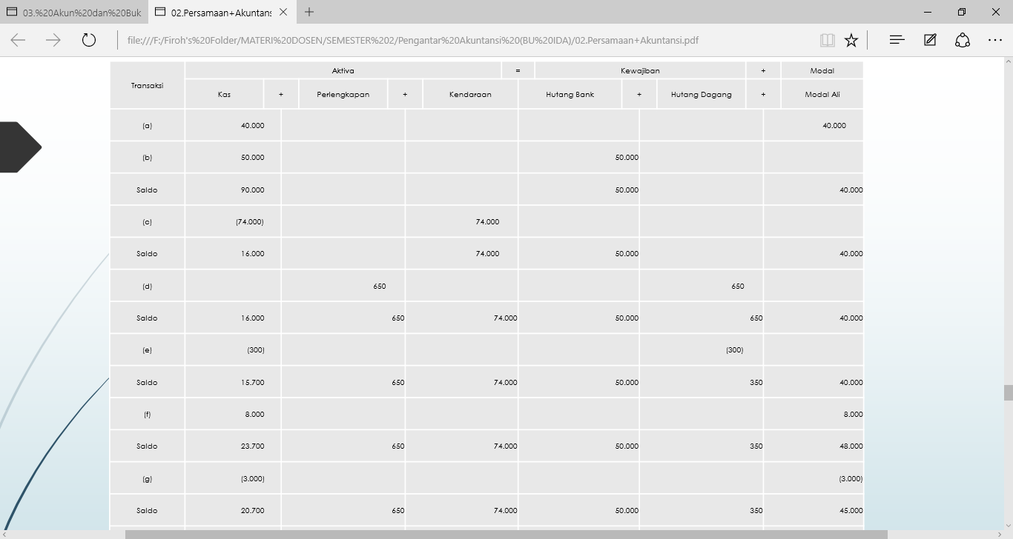
Setiap transaksi ditandai dengan huruf dan saldo tiap-tiap pos diperlihatkan segera setelah terjadinya transaksi.

Slide 22
Menyusun laporan keuangan dari persamaan akuntansi
Neraca adalah daftar aktiva, kewajiban dan modal perusahaan pada suatu saat tertentu, misal pada akhir bulan.
Laporan Laba Rugi adalah ikhtisar pendapatan dan beban untuk jangka waktu tertentu, misalnya satu bulan.
Pada setiap laporan keuangan harus dicantumkan nama perusahaan, nama laporan dan tanggal atau jangka waktunya.
Laporan perubahan modal adalah ikhtisar tentang perubahan modal yang terjadi selama jangka waktu tertentu, misalnya satu tahun.

Slide 23
LAPORAN KEUANGAN
1. NERACA
SUATU DAFTAR YANG MENGGAMBARKAN AKTIVA (HARTA KEKAYAAN), KEWAJIBAN DAN MODAL YANG DIMILIKI OLEH SUATU PERUSAHAAN PADA SUATU SAAT TERTENTU.
AKTIVA
SEMUA MILIK (KEKAYAAN) DARI SUATU PERUSAHAAN YANG DAPAT DINILAI DENGAN UANG, BAIK YANG BERWUJUD ATAU KONGKRIT MAUPUN YANG ABSTRAK ATAU TIDAK BERWUJUD.
PENGOLONGAN AKTIVA
1). AKTIVA LANCAR
KAS (CASH)
EFEK-EFEK (MARKETABLE SECURITIES)
PIUTANG (ACCOUNT RECEIVABLE)
WESEL TAGIH (NOTES RECEIVABLE)
PERSEDIAAN BARANG (INVENTORY OF MERCHANDISE)
PENDAPATAN YANG MASIH HARUS DITERIMA (ACCRUAL RECEIVABLE)
BIAYA DIBAYAR DIMUKA/PERSEKOT BIAYA (PREPAID EXPENSE)

Slide 24
2). AKTIVA TETAP
PENANAMAN MODAL
TANAH BANGUNAN DAN PERALATANNYA
AKTIVA TETAP TIDAK BERWUJUD
GOODWILL
HAK PATEN
HAK MEREK
AKTIVA LAIN-LAIN
B. HUTANG
KEWAJIBAN PERUSAHAAN KEPADA PIHAK LAIN YANG HARUS DILUNASI PADA WAKTU YANG AKAN DATANG
PENGGOLONGAN HUTANG
HUTANG JANGKA PENDEK/HUTANG LANCAR
HUTANG
WESEL BAYAR
BEBAN – BEBAN YANG MASIH HARUS DIBAYAR
PENGHASILAN YANG DITANGGUHKAN
HUTANG JANGKA PANJANG
HUTANG HIPOTIK
HUTANG OBLIGASI

Slide 25
MODAL/OWNER EQUITY
HAK PEMILIK/PARA PEMILIK MODAL
PERUSAHAAN PERSEORANGAN (SOLE PROPIETOSHIP)
MODAL …………….(NAMA PEMILIK)
PERUSAHAAN PERSEKUTUAN (PARTNERSHIP)
MODAL ……………(NAMA PEMILIK)
MODAL ……………(NAMA PEMILIK)
DALAM PERUSAHAAN PERSEROAN (CORPORATION)
MODAL SAHAM (CAPITAL STOCK)
LABA YANG DITAHAN (RETAINED EARNING)

Slide 26
2. LAPORAN LABA/RUGI
Suatu Daftar yang menggambarkan hasil operasi perusahaan dalam suatu periode tertentu. atau dengan kata lain Laporan rugi Laba menggambarkan keberhasilan atau kegagalan operasi perusahaan dalam upaya mencapai tujuannya.
Komponen Laporan Laba/Rugi
Pendapatan adalah : Aliran penerimaan Kas atau harta lain yang diterima dari konsumen sebagai hasil penjualan barang atau pemberian Jasa.
Biaya adalah : Harga pokok barang yang dijual dan Jasa-jasa yang dikonsumsi untuk menghasilkan pendapatan.
Laba (atau Rugi) adalah : Selisih lebih (atau Kurang) antara pendapatan dengan biaya.

Slide 27
3. LAPORAN PERUBAHAN MODAL
Laporan ini menggambarkan alasan yang menjadi penyebab terjadinya perubahan jumlah modal pemilik. Hasil Operasi Perusahaan yang berupa laba atau rugi akan berpengaruh terhadap modal pemilik.
Modal Pemilik akan bertambah :
1. Karena adanya tambahan Investasi oleh pemilik
2. Karena adanya perusahaan mendapat Laba
Modal Pemilik akan berkurang :
1. Karena pemilik melakukan pengambilan harta perusahaan untuk keperluan pribadi (Pengambilan Prive).
2. Karena perusahaan menderita Rugi.

Slide 28
Menyusun laporan keuangan dari persamaan akuntansi
Neraca adalah daftar aktiva, kewajiban dan modal perusahaan pada suatu saat tertentu, misal pada akhir bulan.
Laporan Laba Rugi adalah ikhtisar pendapatan dan beban untuk jangka waktu tertentu, misalnya satu bulan.
Pada setiap laporan keuangan harus dicantumkan nama perusahaan, nama laporan dan tanggal atau jangka waktunya.
Laporan perubahan modal adalah ikhtisar tentang perubahan modal yang terjadi selama jangka waktu tertentu, misalnya satu tahun.

Slide 29
PO. Ali neraca 31 januari 2011

Slide 30
PO. Ali laporan laba rugi bulan januari 2011

Slide 31
PO. Ali laporan perubahan ekuitas 31 januari 2011

